Slide 1
실속 펜스와 곡선형 날개를 적용한 사이클로디얼 프로펠러의 성능 검증 Wing Fence & Curved Wing Effect on Cycloidal Propellers
서울과학고등학교 안준혁, 조용우

Slide 2
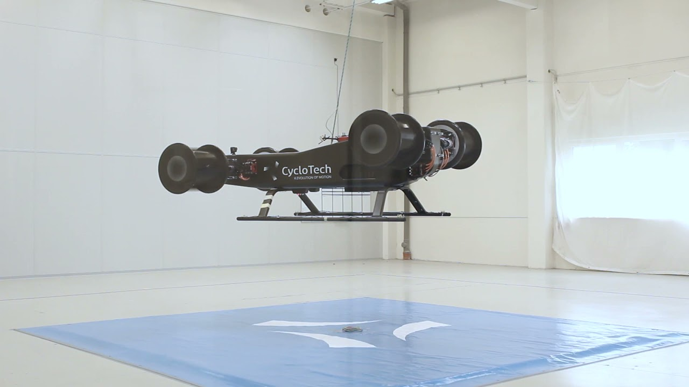
목차
서론
연구 동기
배경 이론
가설
연구 방법 및 선행연구
실험 및 시뮬레이션 결과
결론

Slide 3
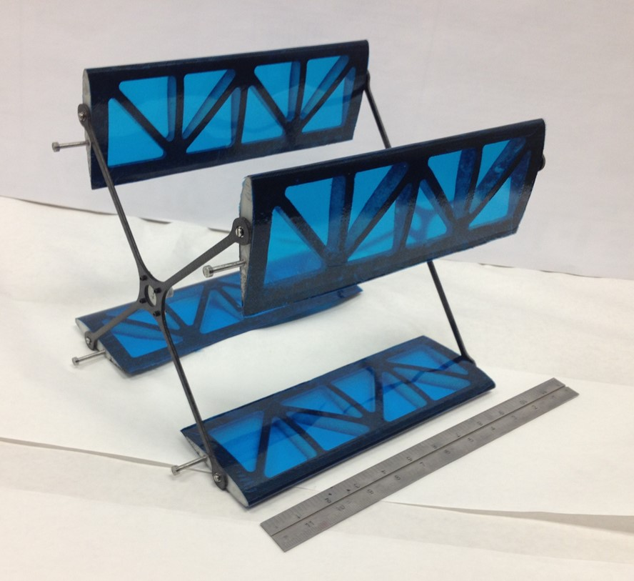
연구 동기
Omnidirectional Thrust
Enhanced Maneuverability
Improved Hovering
Increased Efficiency

Slide 4
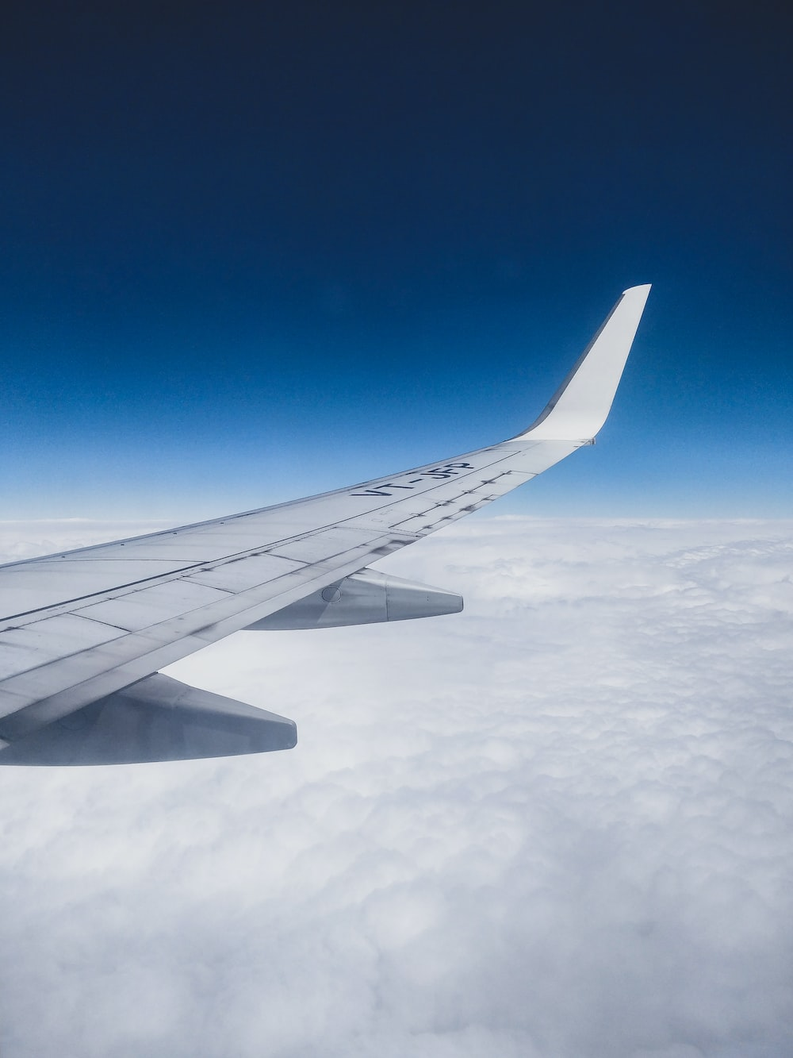
연구 동기
?

Slide 5
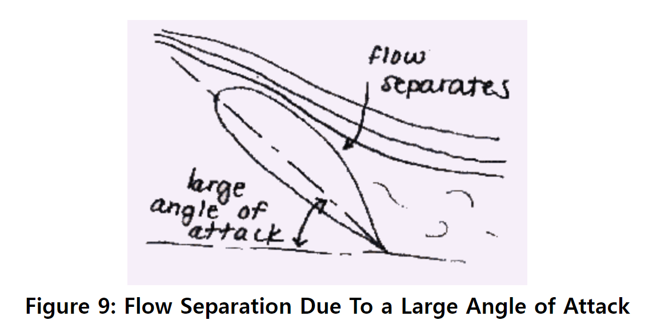
Pitch Angle과 양력

Slide 6
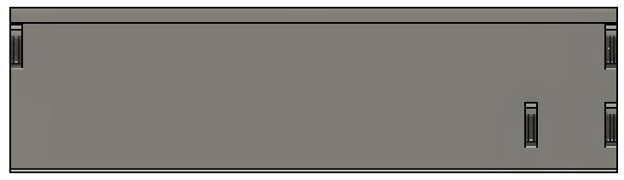
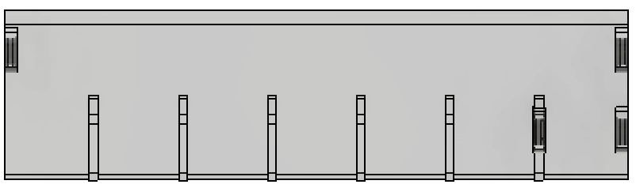
Wing Fence의 원리

Slide 7
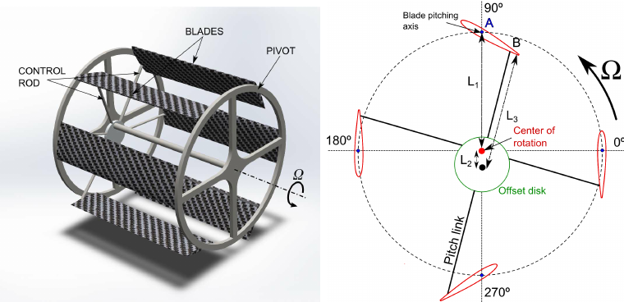
Cycloidal Propeller의 원리

Slide 8
가설
가설 1. Cycloidal propeller의 회전 반경과 같은 곡률 반지름의 날개를 이용하면 drag를 감소시켜 효율을 높일 수 있다.
가설 2. Cycloidal propeller의 회전 반경과 같은 곡률 반지름의 날개를 이용하면 추력을 증가시킬 수 있다.
가설 3. Cycloidal propeller의 날개에 wing fence 구조를 설치하면 추력 개선 효과가 있다.

Slide 9
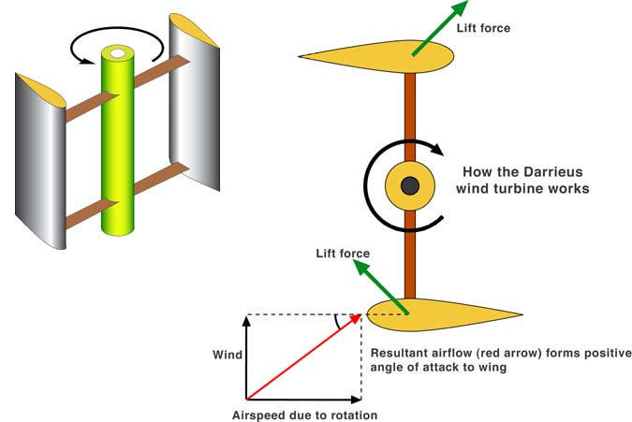
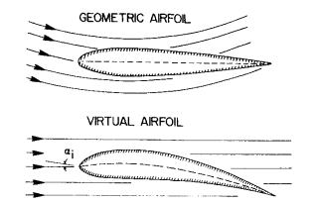
가설 1.
Cycloidal propeller의 회전 반경과 같은 곡률 반지름의 날개를 이용하면 drag를 감소시켜 효율을 높일 수 있다.

Slide 10
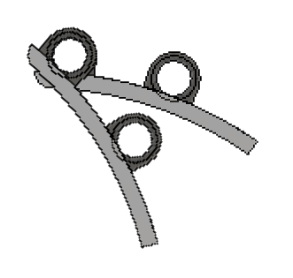
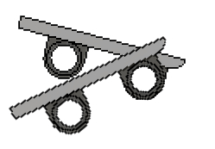
가설 2.
Cycloidal propeller의 회전 반경과 같은 곡률 반지름의 날개를 이용하면 추력을 증가시킬 수 있다.
최종 탈출 각 증가 효과
유선형 저항 감소

Slide 11
가설 3.
Cycloidal propeller의 날개에 wing fence 구조를 설치하면 추력 개선 효과가 있다.

Slide 12
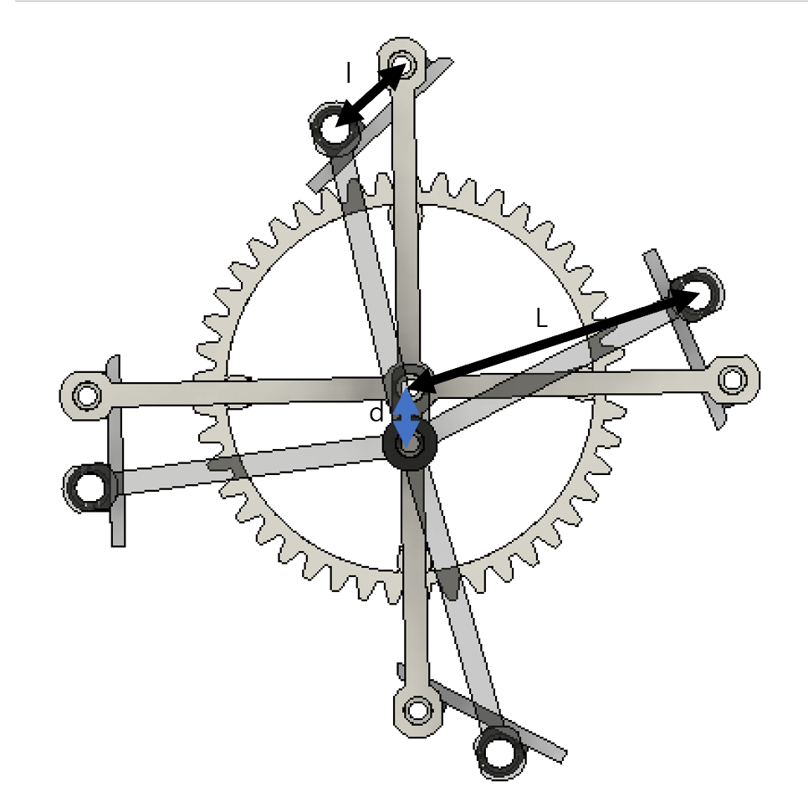
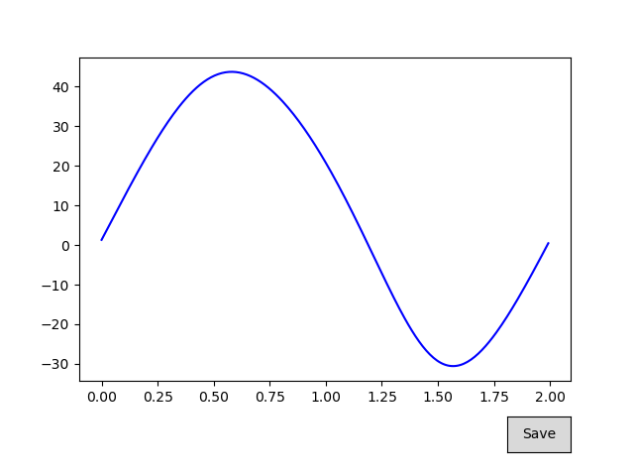
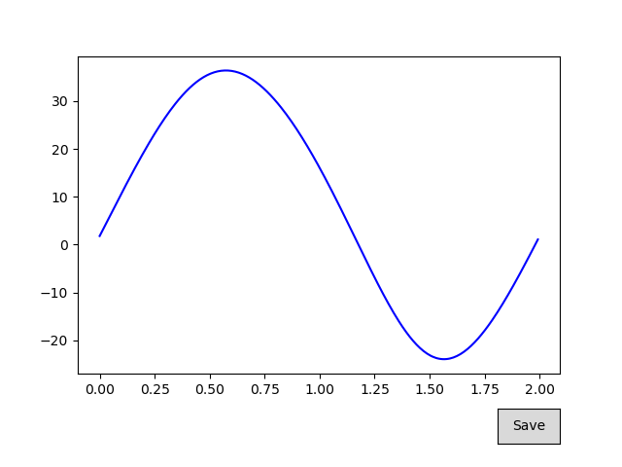
파이썬을 이용한 Flap Angle Distribution 찾기
d : 12mm, L : 70mm, l : 20mm
d : 10mm, L : 80mm, l : 20mm
L : 주회전축과 Flap이 고정되는 축 사이 거리. CenterArm과 FlapArm 모두 70mm 길이로 설계되었다.
l : Flap에서 두 고정축 간 거리 (두 축은 회전 가능함). 20mm로 설계되었다.
d : 주회전축과 이심축 간 거리, 본 설계에서는 12mm이다.

Slide 13
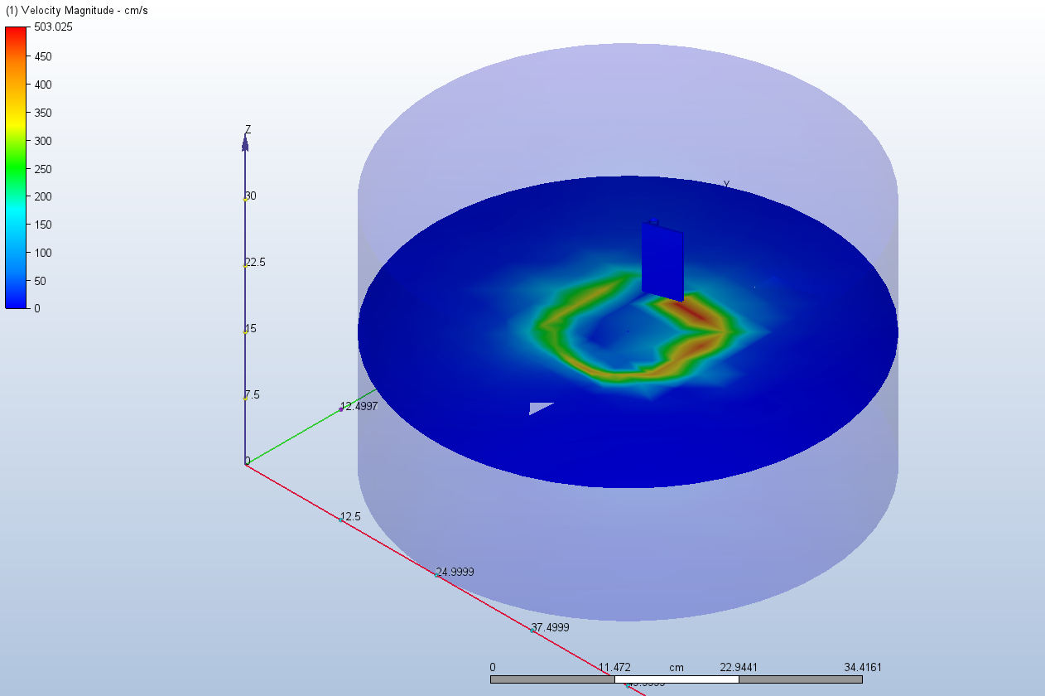
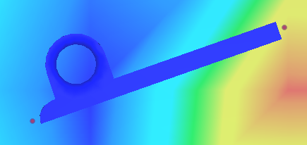
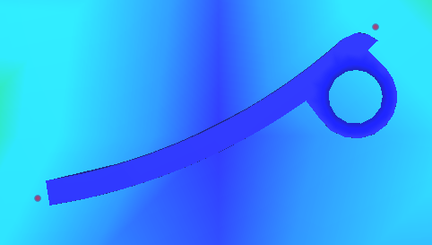
연구 방법
1. CFD 시뮬레이션을 이용한 가설 1 검증
StraightFlap
RoundFlap
StraightFlap 회전 시뮬레이션 이미지

Slide 14
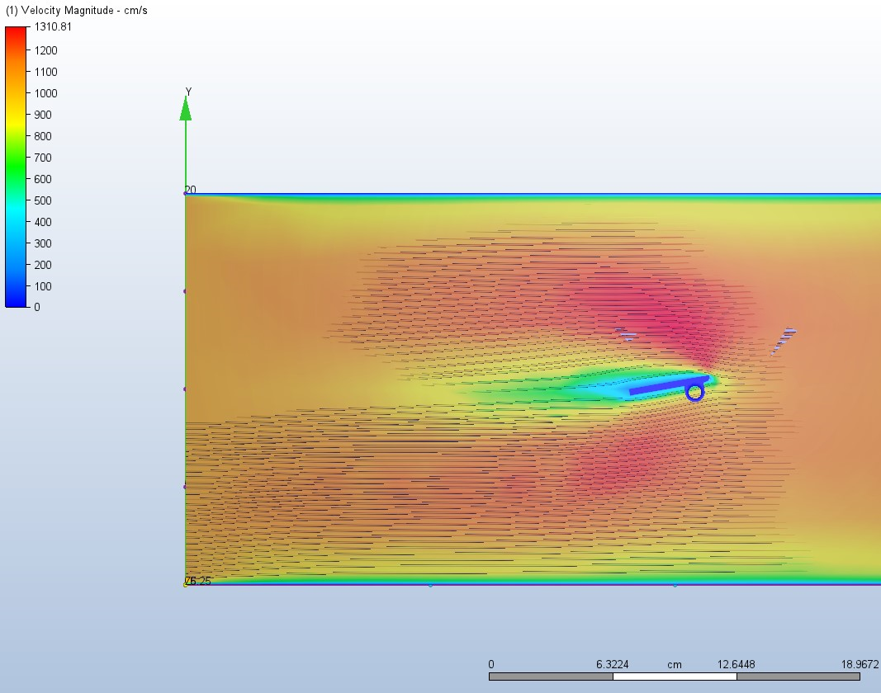
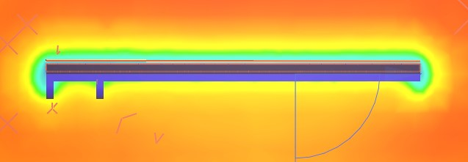
연구 방법
2. CFD 시뮬레이션을 이용한 가설 3 검증
공기의 날개에 나란한 방향 성분 측정

Slide 15
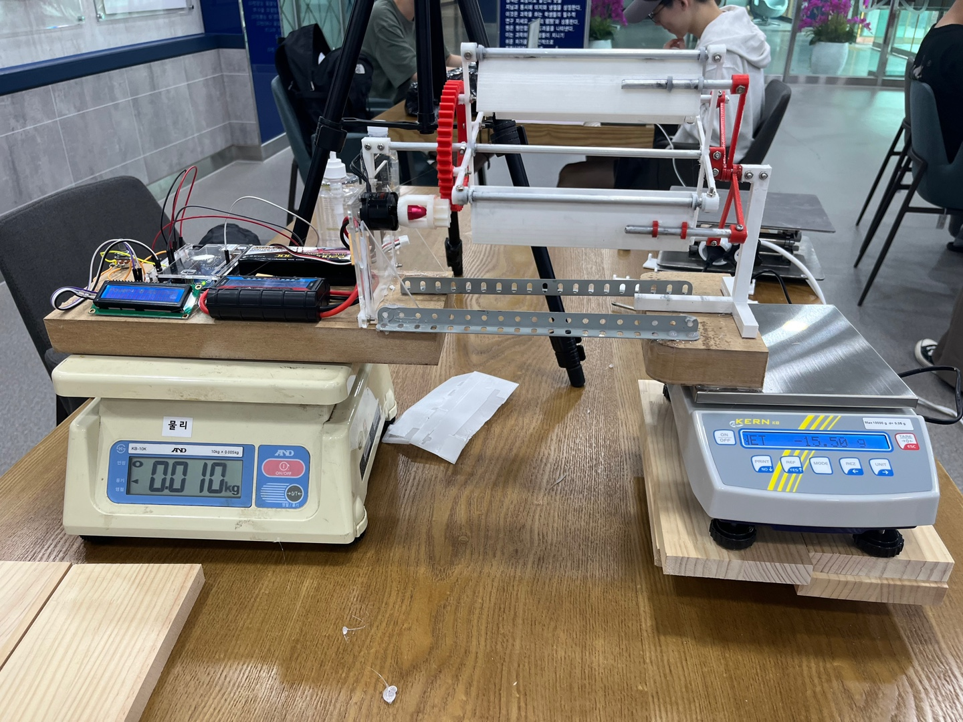
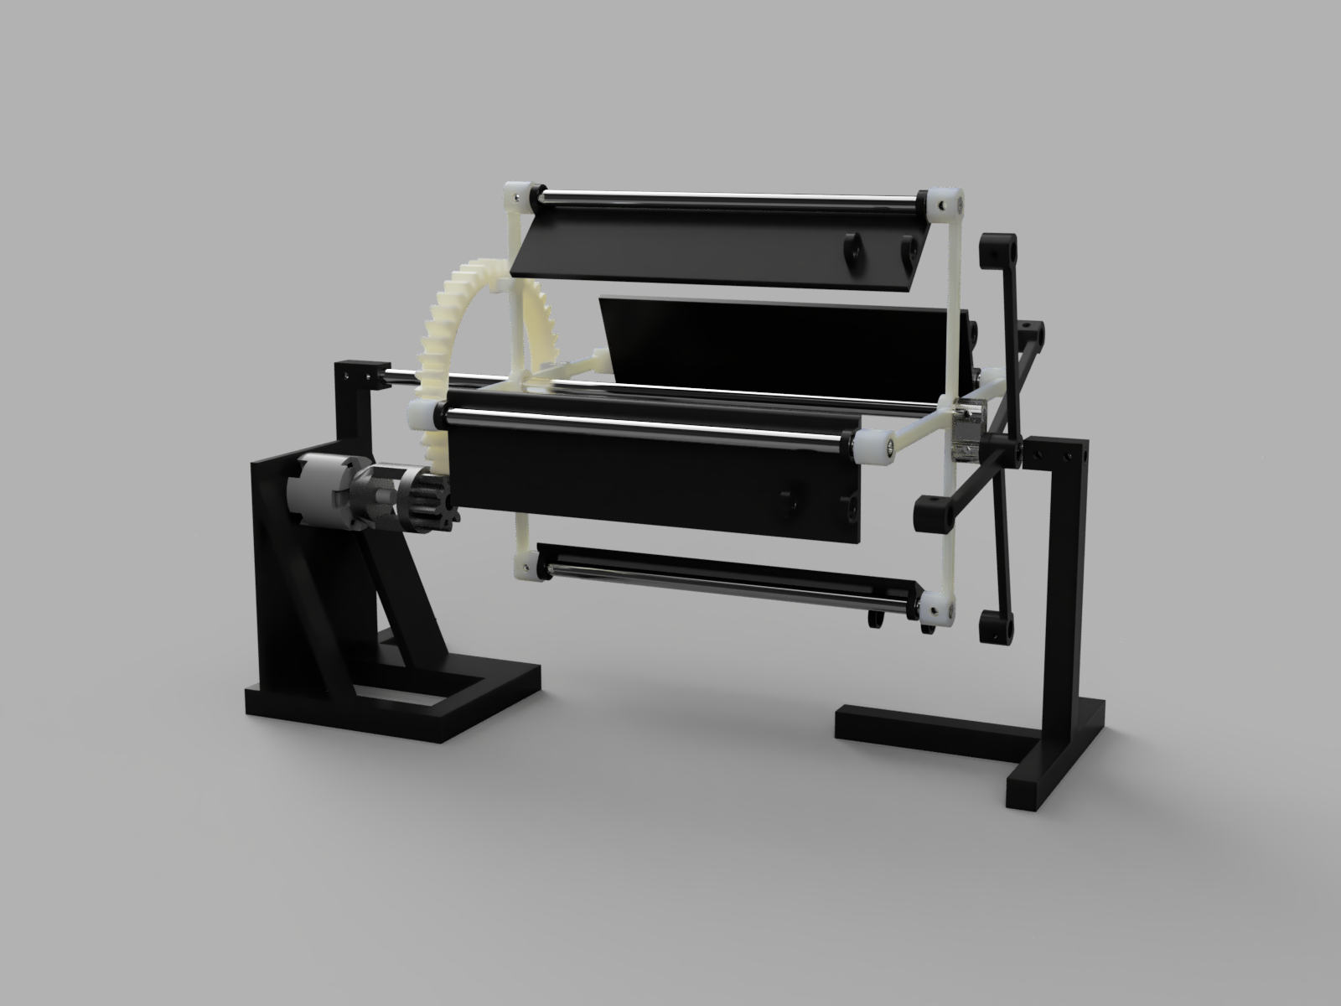
연구 방법
4. 1차 실험 (가설 1, 2의 효과 검증 시도)

Slide 16
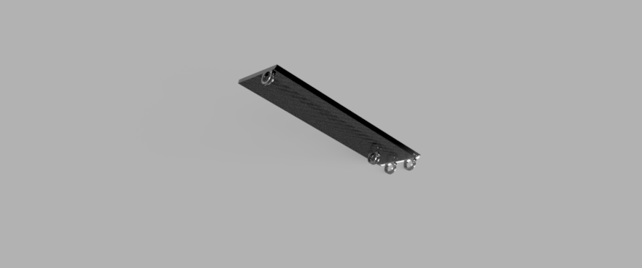
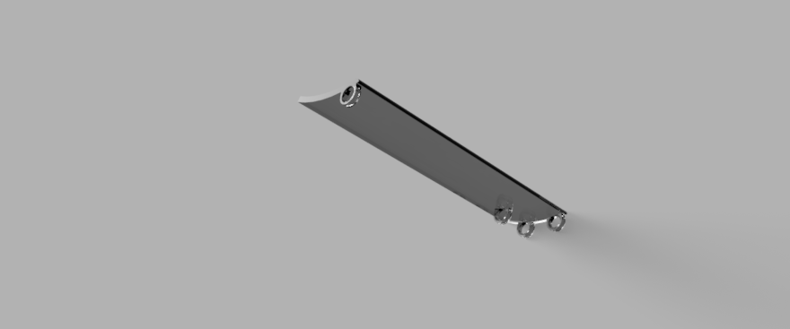
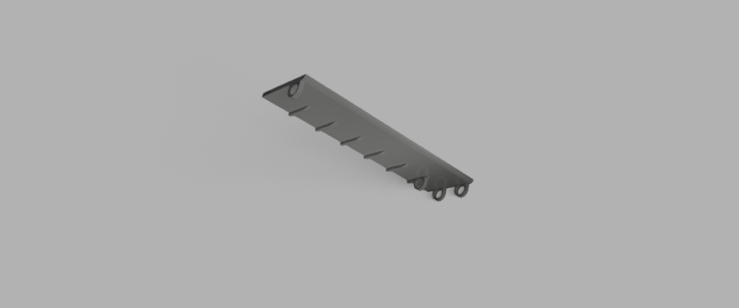
날개의 종류
StraightFlap
RoundFlap
StraightFlap WF

Slide 17
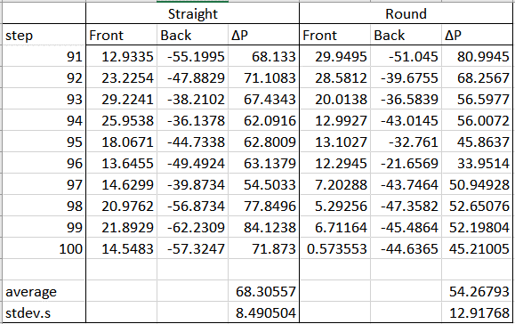
시뮬레이션 결과 – 가설 1
20.55% 감소

Slide 18
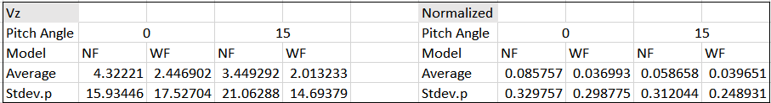
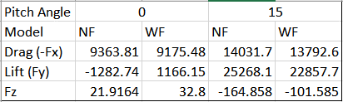
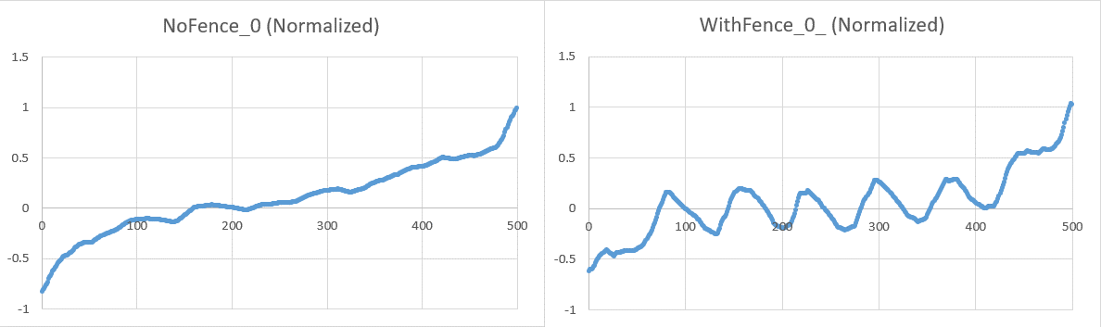
시뮬레이션 결과 – 가설 3

Slide 19
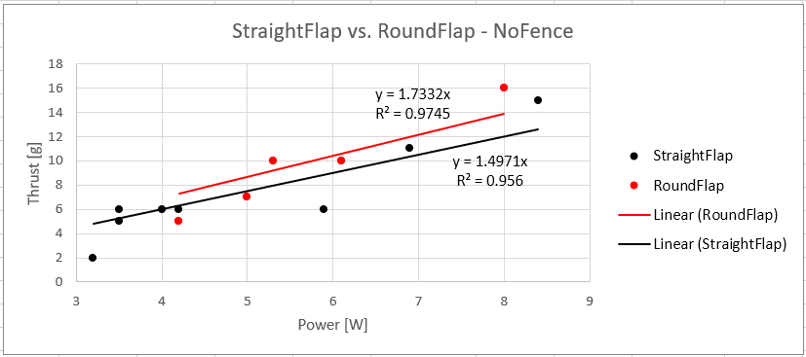
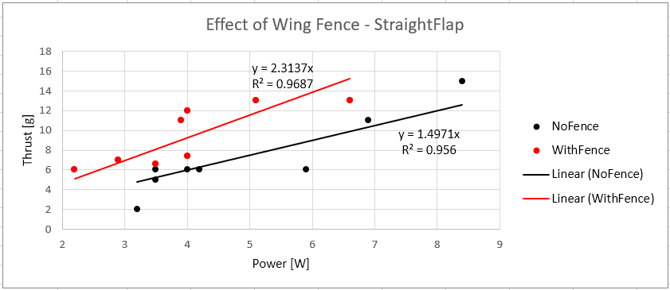
실험 결과
15.77% 증가
54.55% 증가

Slide 20
결론
가설 1. Cycloidal propeller의 회전 반경과 같은 곡률 반지름의 날개를 이용하면 drag를 감소시켜 효율을 높일 수 있다.
가설 2. Cycloidal propeller의 회전 반경과 같은 곡률 반지름의 날개를 이용하면 추력을 증가시킬 수 있다.
가설 3. Cycloidal propeller의 날개에 wing fence 구조를 설치하면 추력 개선 효과가 있다.

Slide 21
제언
CFD를 통한 Flap 형상별, 각도별 Separation Angle 분석
논문에 의거한 Relative Curvature -> Linear Flow 대조 (본 연구에서는 Linear Flow에서 CFD 분석함)
Flow Separation이 일어나게 되는 위치 명확하게 분석, 위 정보를 이용한 Prop 최적화
실험장치 개선 (Load Cell), 이후 Power-Thrust Curve 그리기.+ Rpm-Thrust 그리기
Cycloidal Propeller의 경량화를 통한 RPM 개선 성과 예측 및 실제 경량화 (3D printer -> 뼈대 + 셀로판지) (Aluminum -> Carbon Fiber Tube)
Mechanical Solution For Stabilized double attached FlapArm (FlapArm 양측에 고정)

Slide 22
Q & A

